Slide 1
Újabb klónozási eljárások
Barna János
2019. április

Slide 2
Gibson cloning
- The three required enzyme activities are: exonuclease, DNA polymerase, and DNA ligase.
- The exonuclease chews back DNA from the 5' end, thus not inhibiting polymerase activity and allowing the reaction to occur in one single process.[1] The resulting single-stranded regions on adjacent DNA fragments can anneal.
- The DNA polymerase incorporates nucleotides to fill in any gaps.
- The DNA ligase covalently joins the DNA of adjacent segments, thereby removing any nicks in the DNA.
- The resulting product is different DNA fragments joined into one.
- Either linear or closed circular molecules can be assembled.

Slide 4
GOlden Gate cloning
Golden Gate Cloning takes advantage of Type IIs endonucleases that have cut sites distal from their recognition sites. This allows for the creation of non-palindromic 5’ or 3’ 4 base pair overhangs and allows the sticky ends to be directional as seen in Figure 1.
There are 256 different overhangs that can be created using type IIs restriction enzymes that produce 4 nucleotide overhangs.
With proper design of the cleavage sites, two digested fragments can be ligated to generate a product lacking an original restriction sites

Slide 6
InFusion cloning
In‑Fusion Cloning requires 15 bp of overlap at the termini of the cloning insert and linearized cloning vector, or adjacent cloning inserts if multiple inserts are to be joined simultaneously. For multiple-insert cloning, we recommend increasing the overlap to 20 bp.
These 15-bp homologous overlaps can be generated by PCR amplification or oligo synthesis of either of the cloning components. Homologous overlaps shorter than 12 nt or longer than 21 nt are not recommended. Translational reading frame continuity of a fusion construct can be adjusted by adding nucleotides between the insert-specific sequence and 15-nt overlap. 15-bp complementary regions must be located at the termini of adjacent DNA fragments or they will not be joined by In‑Fusion Cloning.
The In‑Fusion enzyme mix generates single-stranded 5' overhangs at the termini of the cloning insert and linearized cloning vector. These overhangs are annealed at the sites of complementarity, and the recombinant circular construct is rescued in E. coli. (We do not recommend use of cells with competency less than 108 cfu/µg supercoiled DNA.) In‑Fusion Cloning does not allow for the covalent assembly of linear DNA molecules.

Slide 7
InFusion cloning
In‑Fusion Cloning requires 15 bp of overlap at the termini of the cloning insert and linearized cloning vector, or adjacent cloning inserts if multiple inserts are to be joined simultaneously. For multiple-insert cloning, we recommend increasing the overlap to 20 bp.
These 15-bp homologous overlaps can be generated by PCR amplification or oligo synthesis of either of the cloning components. Homologous overlaps shorter than 12 nt or longer than 21 nt are not recommended. Translational reading frame continuity of a fusion construct can be adjusted by adding nucleotides between the insert-specific sequence and 15-nt overlap. 15-bp complementary regions must be located at the termini of adjacent DNA fragments or they will not be joined by In‑Fusion Cloning.
The In‑Fusion enzyme mix generates single-stranded 5' overhangs at the termini of the cloning insert and linearized cloning vector. These overhangs are annealed at the sites of complementarity, and the recombinant circular construct is rescued in E. coli. (We do not recommend use of cells with competency less than 108 cfu/µg supercoiled DNA.) In‑Fusion Cloning does not allow for the covalent assembly of linear DNA molecules.

Slide 8
Génterápia
Barna János
2019. április

Slide 9
Mi a génterápia?
Génterápia: DNS-t juttat sejtekbe, ott egy hibás gén funkcióját pótolja, módosítja, a gént kiüti, etc...
A DNS-t vektorba építik : lehet virális, vagy nem virális
Vektort emberbe juttatják: in vivo, ex vivo
DNS beépül a kromoszómába vagy extrakromoszómálisan marad fent (osztódó sejtek esetén kihígul)
Mesterséges emberi kromoszóma
Jelenleg folyamatban lévő klinikai vizsgálatok: http://www.clinicaltrials.gov/

Slide 10
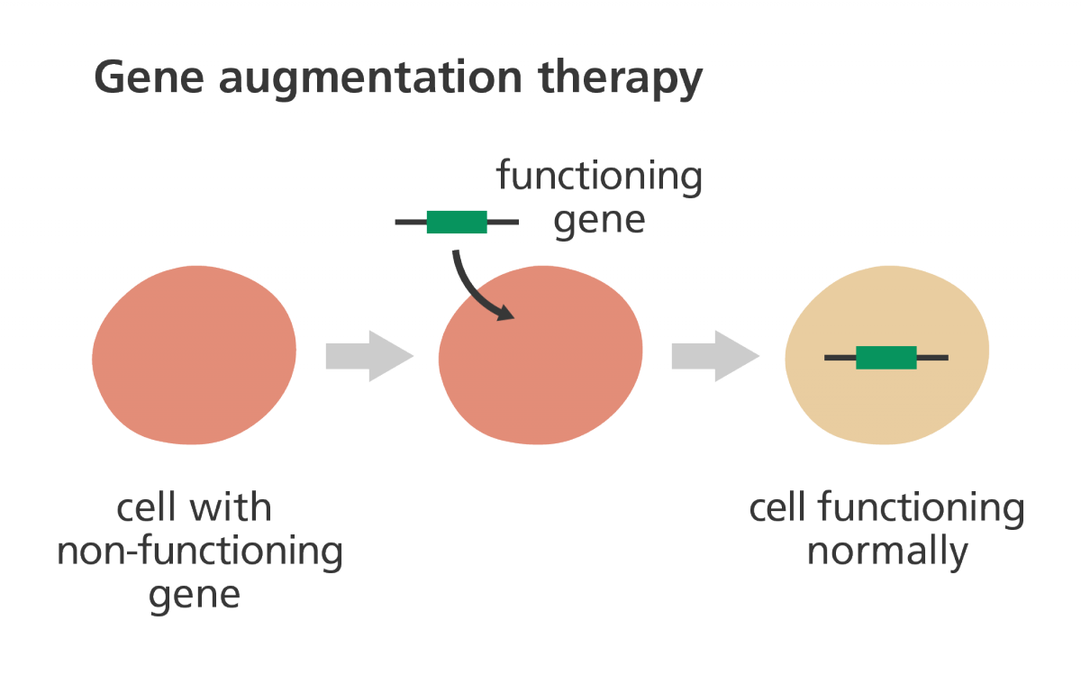
Alapvető stratégiák a génterápiában
GAT – gene augmentation terápia
- olyan betegségek esetén ahol egy gén funkció vesztéses mutációja okozza a tüneteket
- a gén vad alléjának extra kópiája normális génterméket hozna létre, visszaállítható a normális fenotípus.
- Csak ott alkalmazható ahol a patogenezis visszafordítható

Slide 11
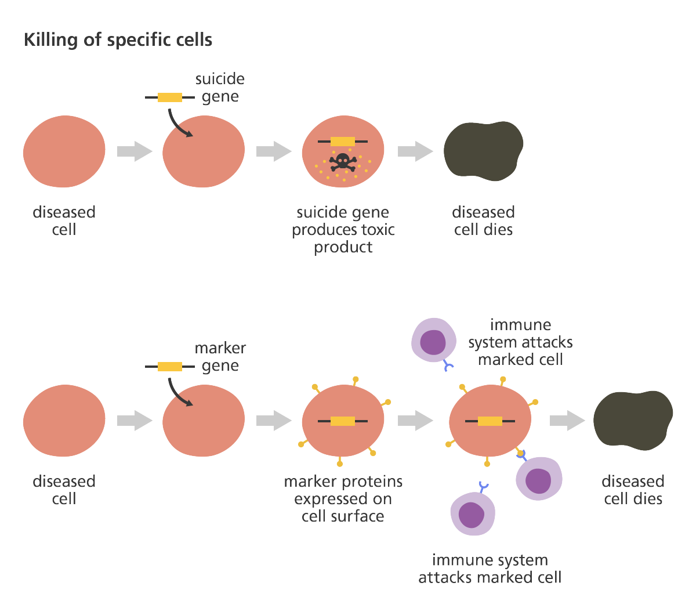
Alapvető stratégiák a génterápiában
Specifikus sejtek célzott elpustítása
- például a rákterápiában alkalmazható
- direkt sejt ölés: a gén letális toxint vagy lítikus vírust kódol
- indirekt sejt ölés: immunstimulátor gént alkalmaz, hogy elősegítse az immunrendszer válaszát a célzott sejt ellen

Slide 12
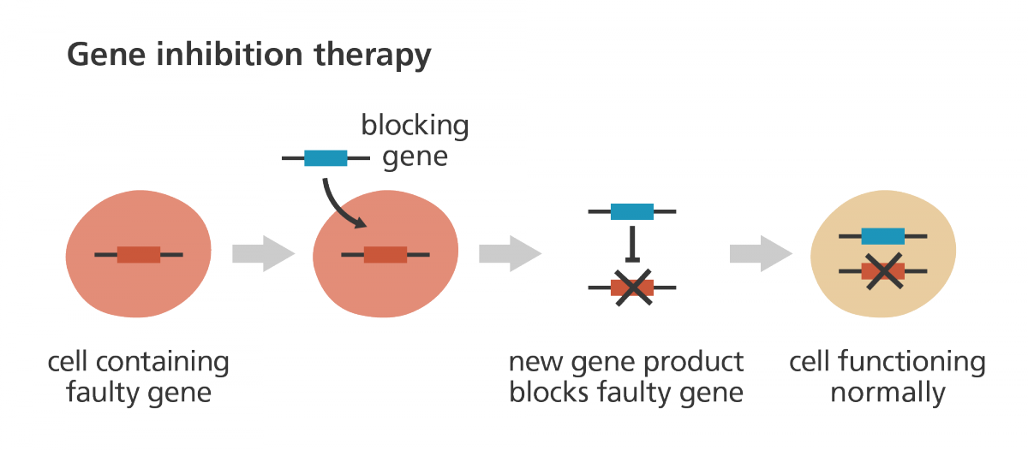
Alapvető stratégiák a génterápiában
A génexpresszió célzott gátlása
A beteg sejt új gén terméket állít elő (rák, fertőzés), az expresszió gátlására van szükség.

Slide 13
Alapvető stratégiák a génterápiában
Mutáció célzott korrekciója
- a mutáció domináns-negatív hatású, így a GAT nem működik
- több elvi lehetőség: például gén targeting-homológ rekombinációval

Slide 14
Alapvető stratégiák a génterápiában
in vivo, ex vivo
- in vivo: a sejtek módosítása a paciensben történik
- ex vivo: a testen kívül módosítják a sejteket, sejtek izolálása, tenyésztése, transzfekció, visszajuttatás
- Az ex vivo módszernél nem saját sejttenyészet is használható

Slide 15
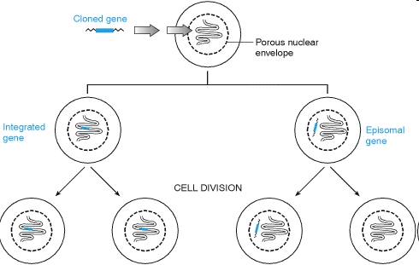
Alapvető stratégiák a génterápiában
Integráns vs estrakromoszómális

Slide 16
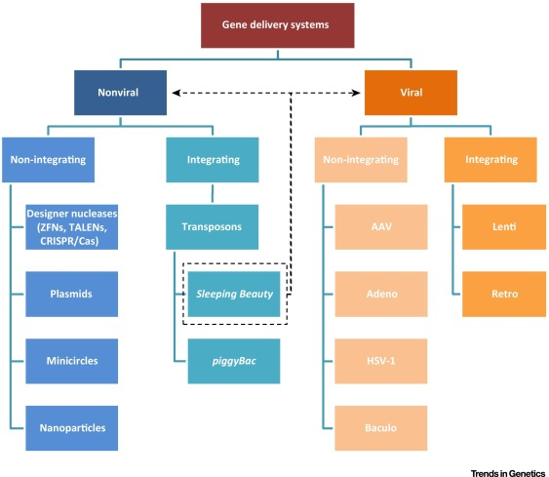
Alapvető stratégiák a génterápiában
vektorok
Retrovirális vektorok: - A provírusba építi a kívánt DNS-t - A kromoszómába integrálódik - Csak osztódó sejteket fertőz
Lentivírus: nem osztódó sejteket is fertőz
Adenovirális vektorok: nem épül be a kromoszómába
Nem virális vektorok
Csupasz DNS, liposzóma
Transzpozon: Sleeping Beauty

Slide 17
Alapvető stratégiák a génterápiában
Sleeping beauty
Halfajok Tc1/mariner típusú nem aktív transzpozonjainak összehasonlító genomikai vizsgálata, majd módosításával „csókolták” életre
Az első gerincesekben működő transzpozon rendszer
A transzpozont (IR-ek közti szekvencia) és transzpozázt külön plazmidba építik, kotranszfektálják
Alkalmazás: génterápia, gerinces transzpozon mutagenezis
Hasonlóan hozták létre a Frog Price-t (Rana pipies) is

Slide 18
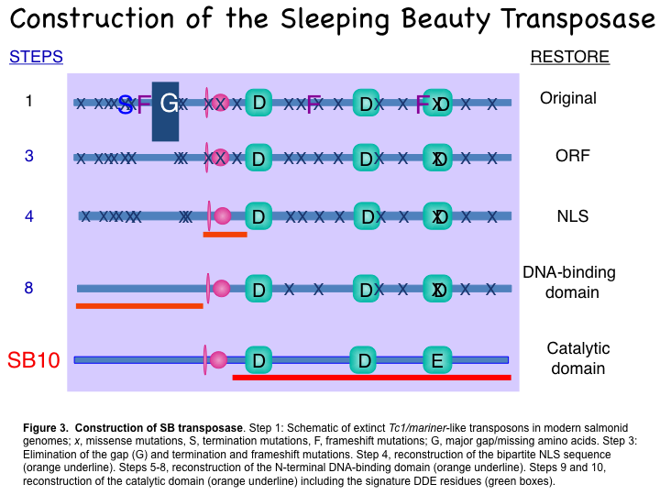
Sleeping Beauty
Csipkerózsika életre csókolása

Slide 19
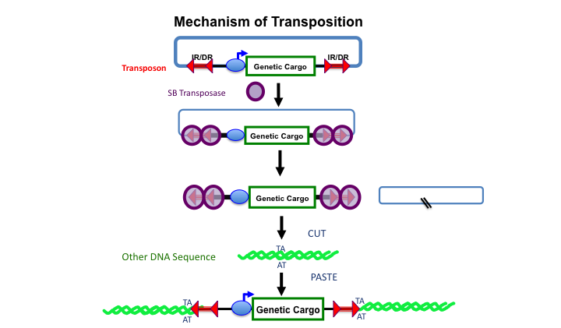
Sleeping Beauty
A transzpozíció mechanizmusa

Slide 20
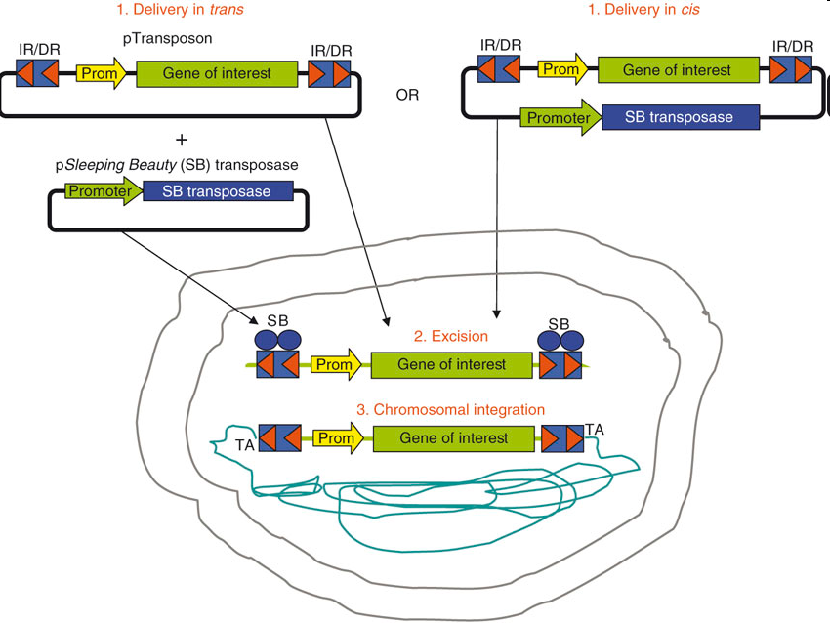
Sleeping Beauty
variációk cis vs. trans

Slide 21
Sleeping Beauty
Biztonsági megfontolások
A genotoxicitás kérdése: (pl. HSC retrovirális modifikációjánál megfigyeltek tumorigenikus transzformációt.)
Képes -e a SB transzpozáz endogén humán szekvenciákat ugrasztani? Úgy tűnik, hogy nem!
Képes –e a valamely humán fehérje ugrasztani az SB transzpozont? (vö emberi PGBD5 transposase-derived protein mobilizálni képes a rovar eredetű piggyBac (PB) transzpozont) - Úgy tűnik, hogy nem!
Inszerciós helyek eloszlása a genomban növelheti az onkogenezishez vezető inszerció kockázatát
Úgy tűnik, hogy ez random!

Slide 22
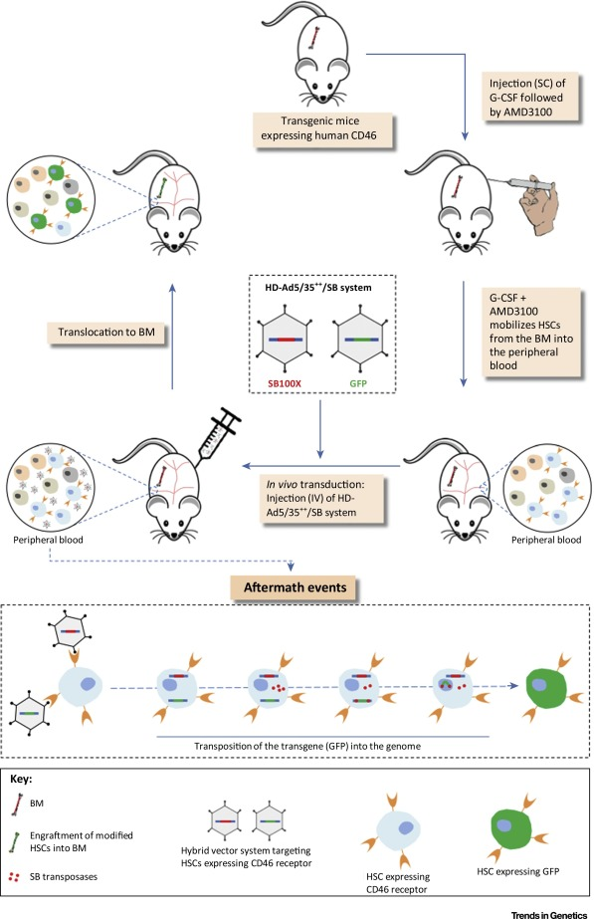

Slide 23
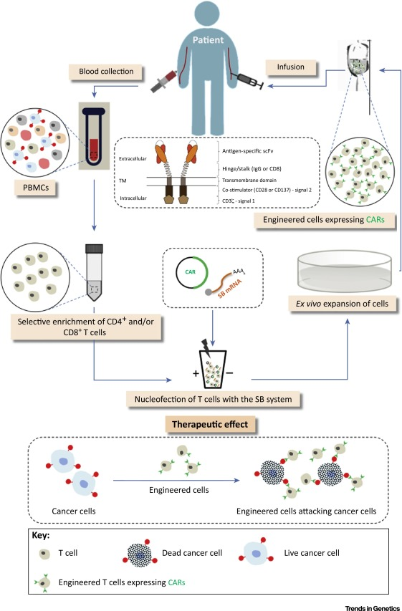

Slide 24
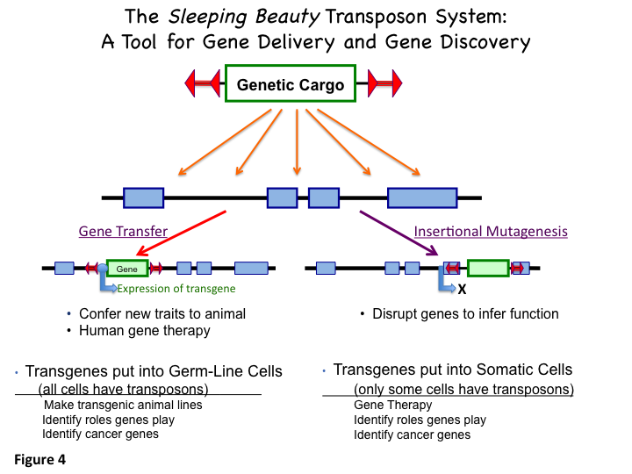

Slide 25
Baktérium adaptív „immunválasza” - CRISPR
Fág/plazmid eredetű DNS szekvencia 20 bp
Idegen fág és plazmid DNS elleni védelem.
A védelem korábbi fertőzés után alakul ki: Cas1 és Cas2 (CRISPR associated genes) fehérjék felismerik és darabolják az idegen DNS-t és a vezető szekvencia mögé építik.
CRISPR (clustered regularly interspaced short palindromic repeats) szekvenciáról crRNS íródik át.
II. típusú Cas fehérjék processzálják az RNS-t.
A crRNS és tracrRNS (transz-aktiváló crRNS, hairpin szerk.), mint gRNS (vezetőRNS) beépül a III. típusú endonukleáz aktivitású Cas fehérjébe.
A felismert szekvenciát hasítja a fehérje.

Slide 26
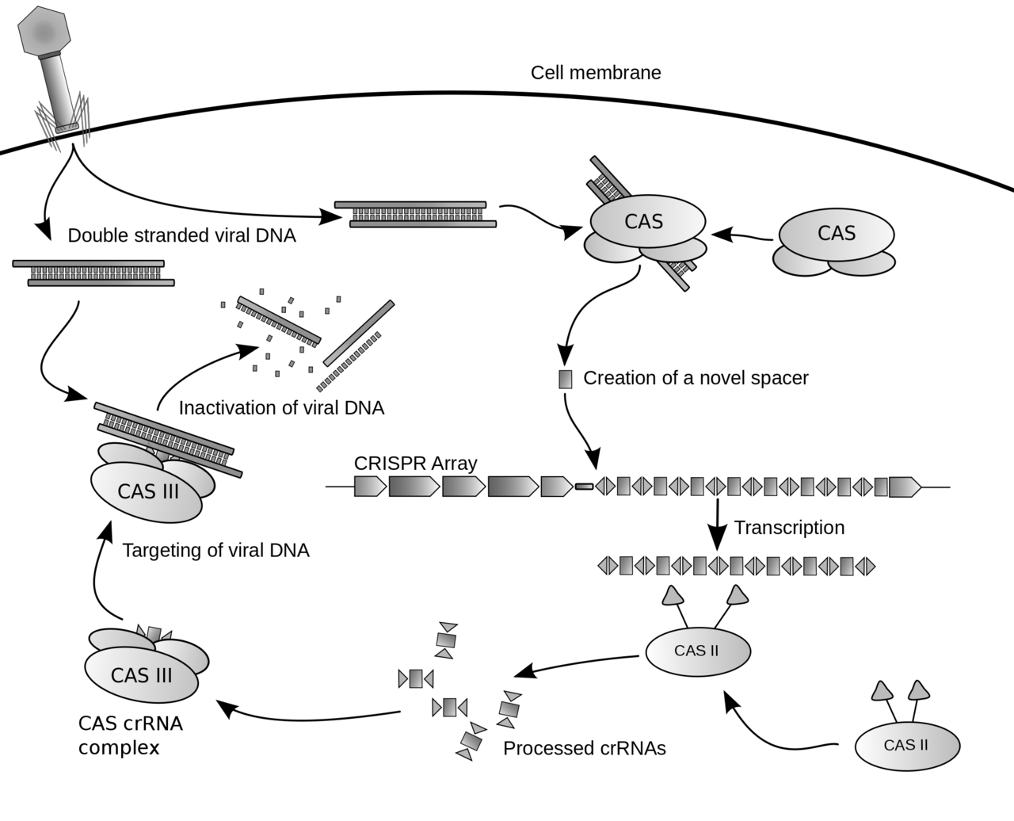
A CRISPR működési elve
Cas1 és Cas2 (CRISPR associated genes) fehérjék felismerik és darabolják az idegen DNS-t és a vezető szekvencia mögé építik.
A felismert szekvenciát hasítja a fehérje.
CRISPR szekvenciáról crRNS íródik át.
II. típusú Cas fehérjék processzálják az RNS-t
A crRNS és tracrRNS, mint gRNS (vezetőRNS) beépül a III. típusú endonukleáz aktivitású Cas fehérjébe.

Slide 27
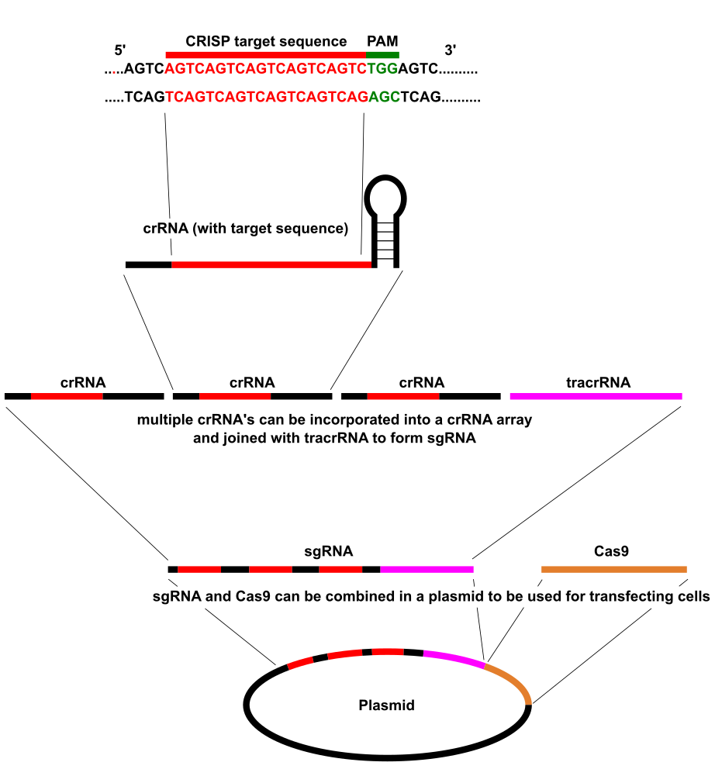
A Cas9 géntechnológia alkalmazása

Slide 28
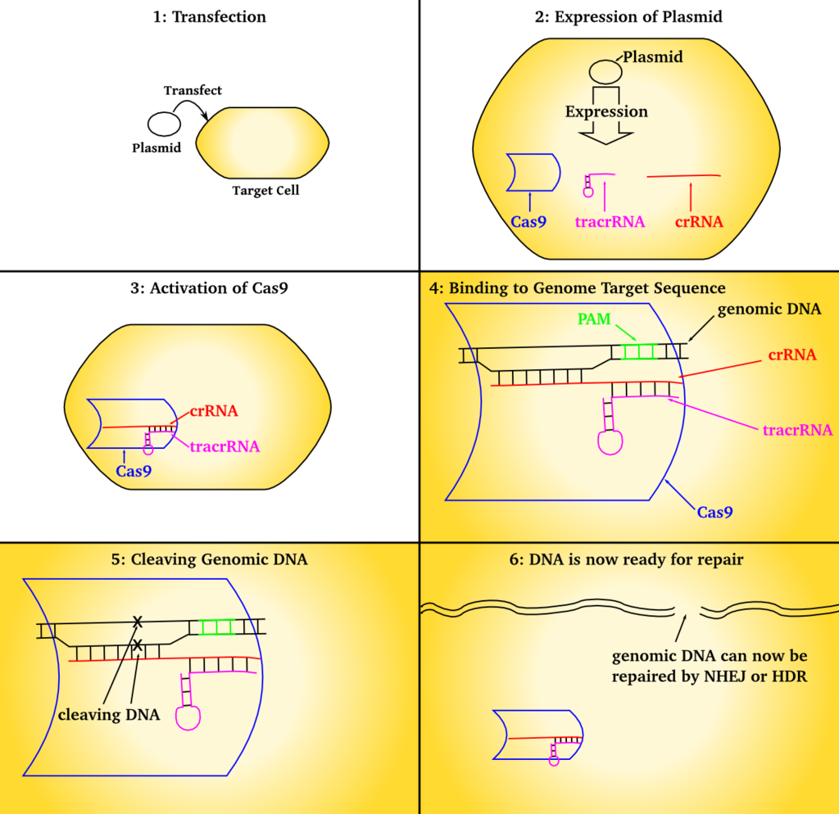
A Cas9 (Streptococcus pyogenes) fehérje működése és az sgRNS
Cas II és CasIII funkció egyben
A kötéshez PAM (protospacer adjacent motif) szükséges a Cas kötődéséhez: 20 bp felismerő szekvencia után 5’–NGG-3’
Hasítás a PAM előtt 3 bp
Egy megfelelően kiválaszott sgRNS-sel együtt a Cas9 bármilyen sejtben hasítja a target DNS-t!

Slide 29
Alapvető stratégiák a génterápiában
Cas9 és a genom szerkesztés

Slide 30
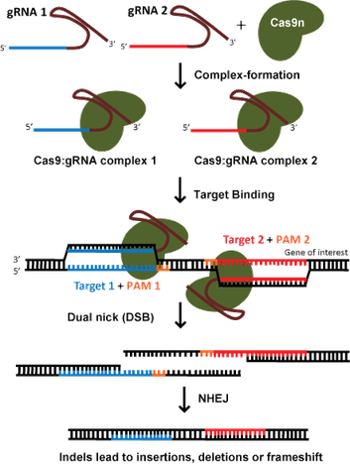
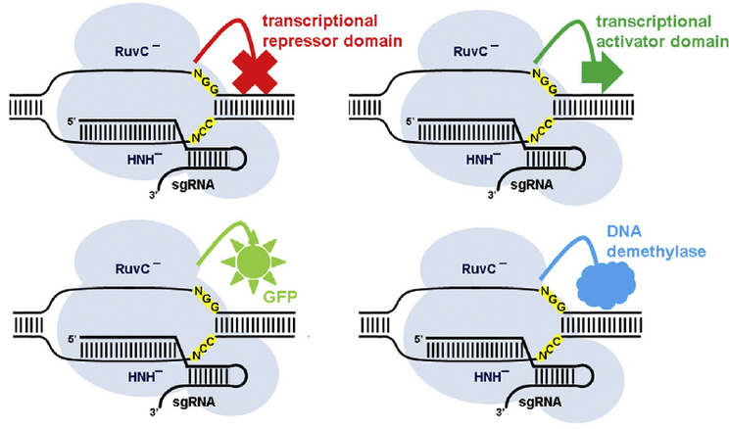
Módosított Cas9 fehérjék
Endonukleáz aktivitás nélküli „halott” fehérje
A felismert szekvencián marad
Génexpresszió szabályzás
Szekvencia helyének jelölése
Epigenetika változások előidézése
2 sgRNS és Cas9 nikázzal: RuvC domaint elmutáltatják, 1 szálú hasítás jön létre
Növeli a homológ rekombináció valószínűségét

Slide 31
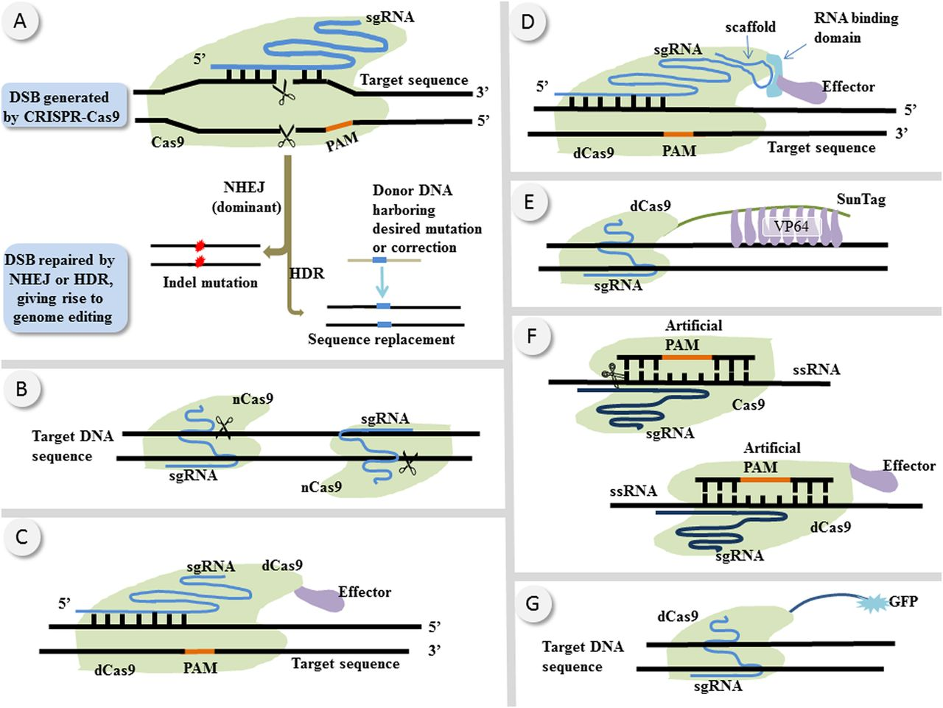

Slide 32
